Slide 1

Segundo encontro para tratar do Simples Nacional na fase de transição para o CBS híbrido

Slide 2


Slide 3
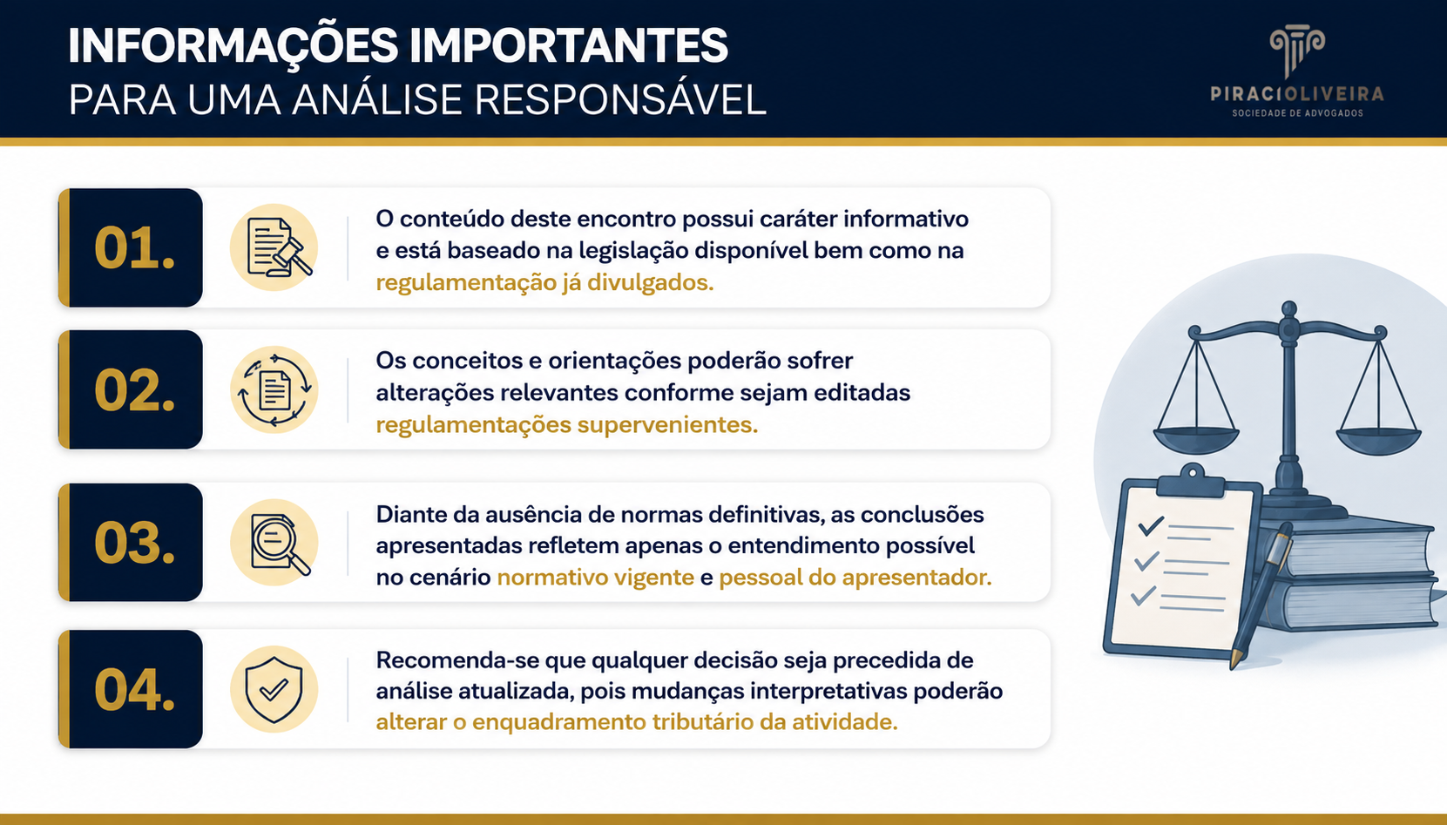

Slide 4



Slide 5

Calendário da opção — Resolução CGSN 186/2026
A escolha é semestral, mas se exerce com meses de antecedência.
Set/2026
31/10/2026
30/11/2026
Jan/2027
Mar/2027
Diante
Janela de opção (1º a 30/09) pelo regime regular de IBS/CBS com efeitos para jan-jun/2027
Saberemos a alíquota de referência do IBS/CBS (após o 2º turno das eleições)
Prazo final para cancelar a opção feita em setembro (irretratável depois disso)
Início dos efeitos da 1ª opção; Simples/MEI passam a destacar IBS/CBS nos documentos fiscais (04/01)
Nova janela de opção, com efeitos para o 2º semestre/2027
Padrão permanente: opção em setembro (efeitos em janeiro) e em março (efeitos em julho)
◆ A opção anual pelo próprio Simples também mudou: passa a ser exercida em setembro do ano anterior (fim da opção retroativa de janeiro). Empresas abertas entre out-dez/2026 optam no ato da inscrição.

Slide 6


Slide 7


Slide 8


Slide 9
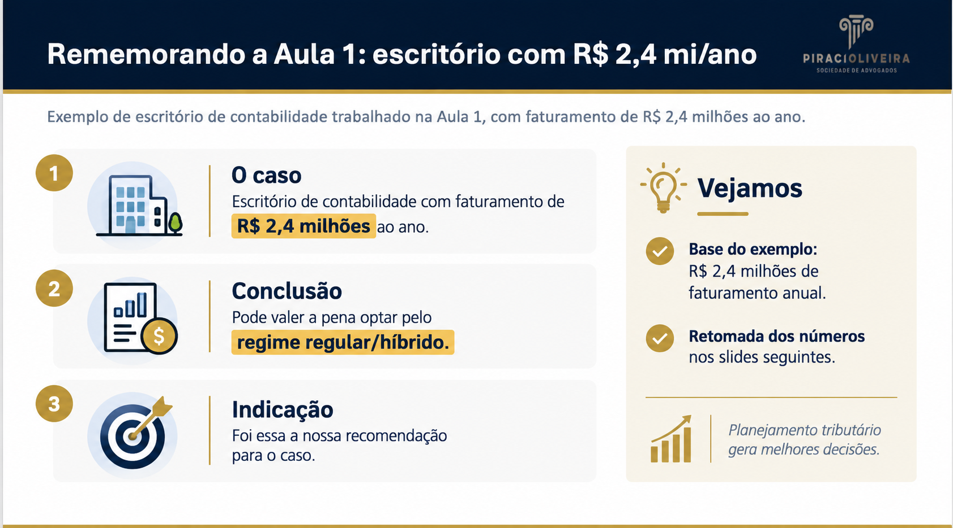

Slide 10
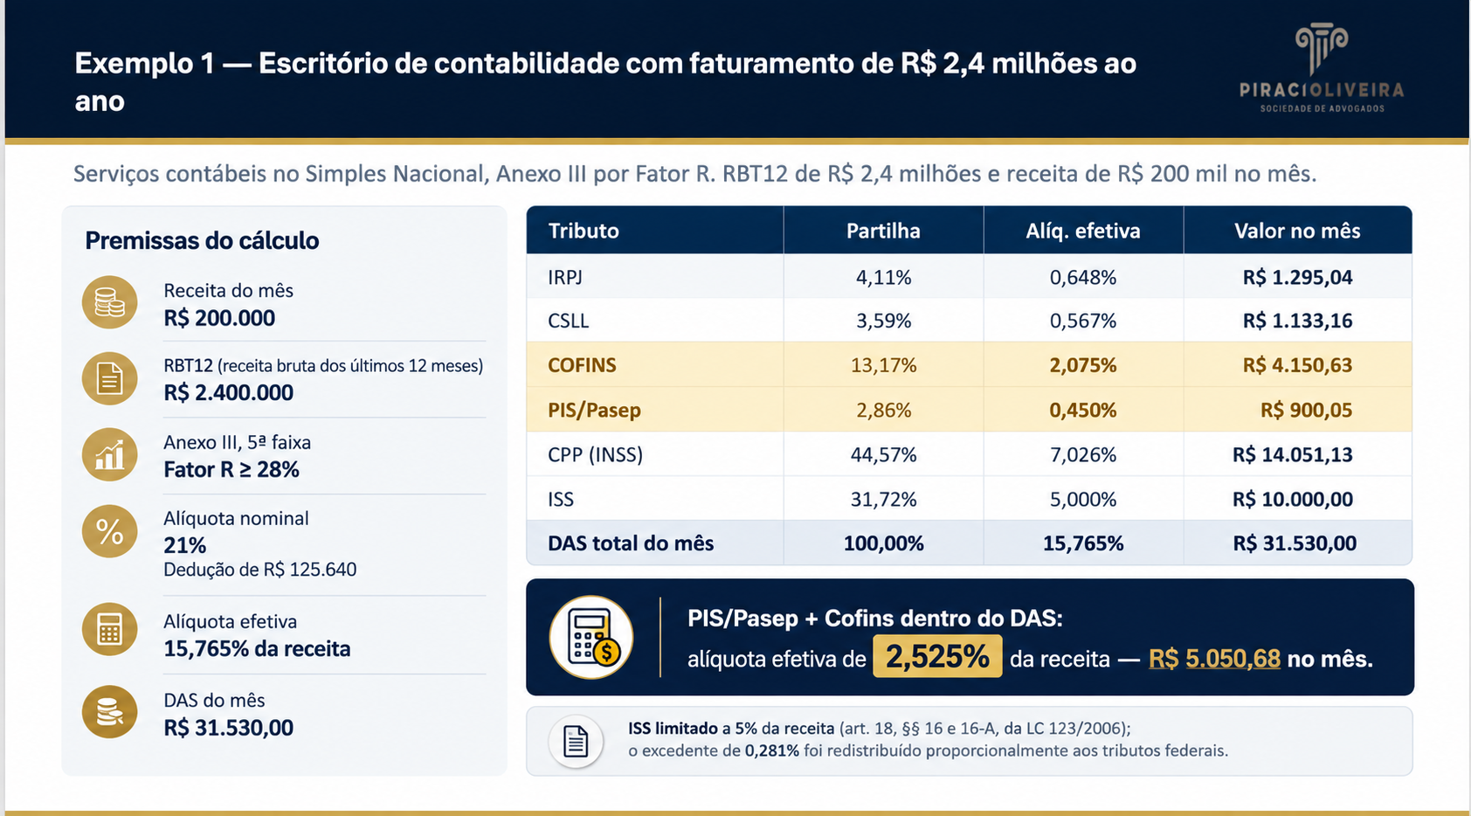

Slide 11
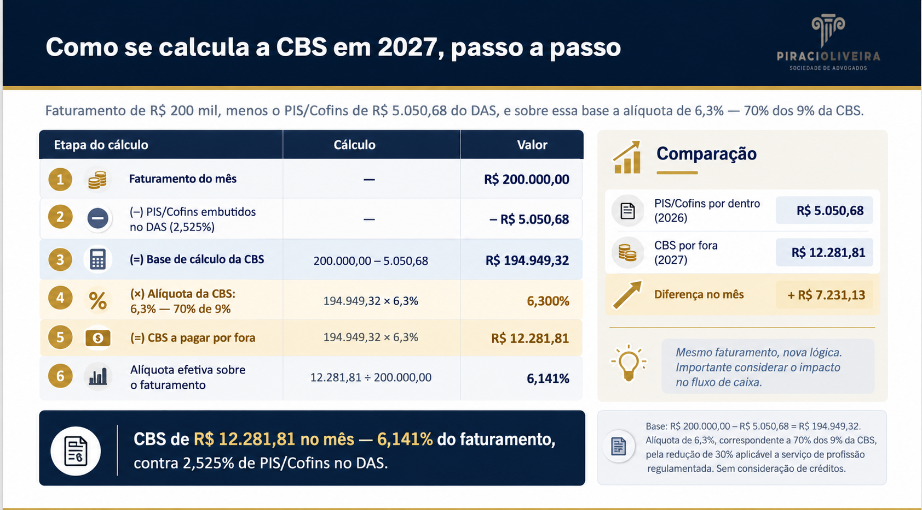

Slide 12
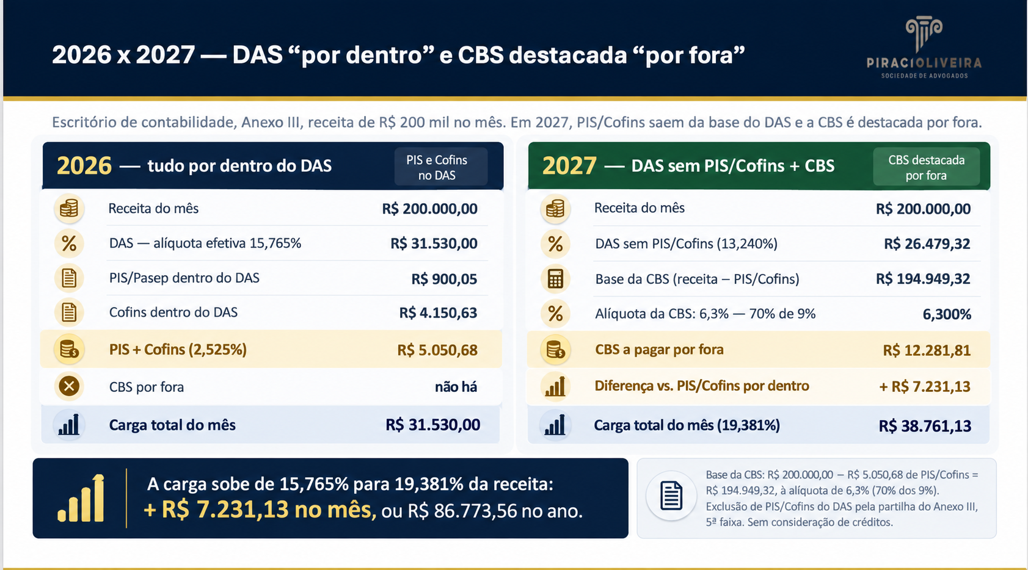

Slide 13
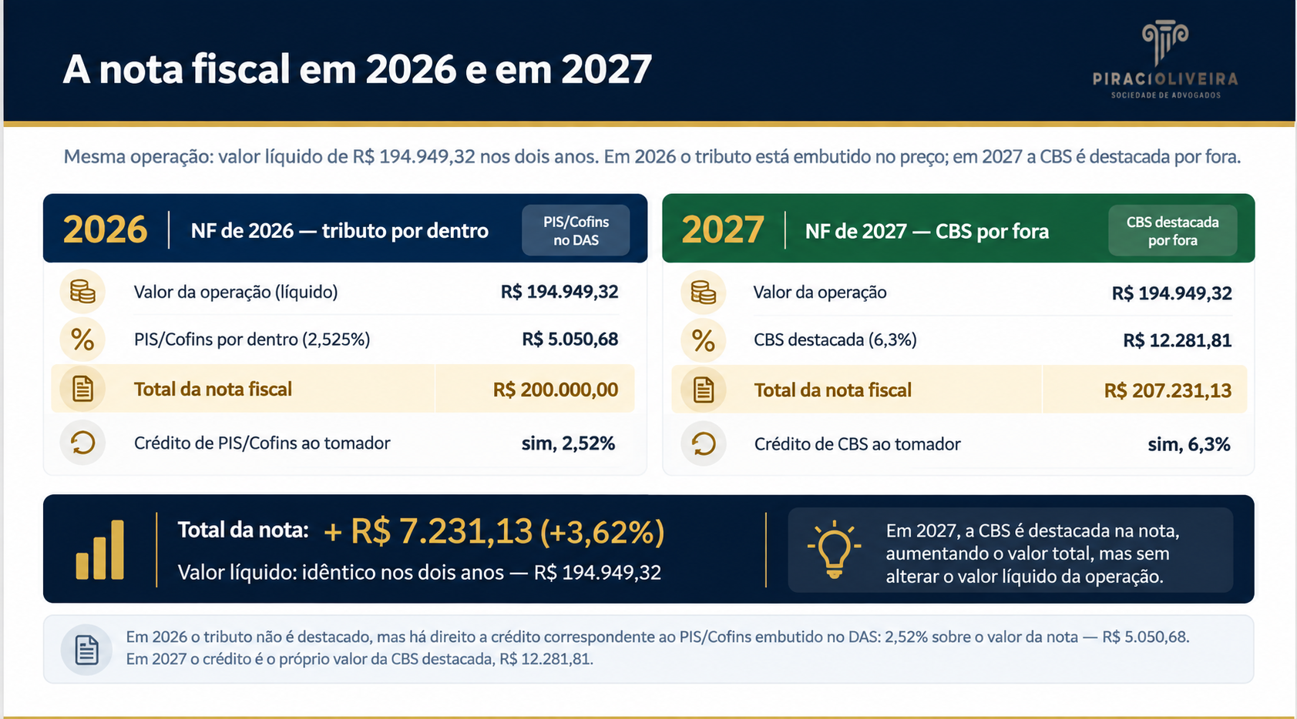

Slide 14
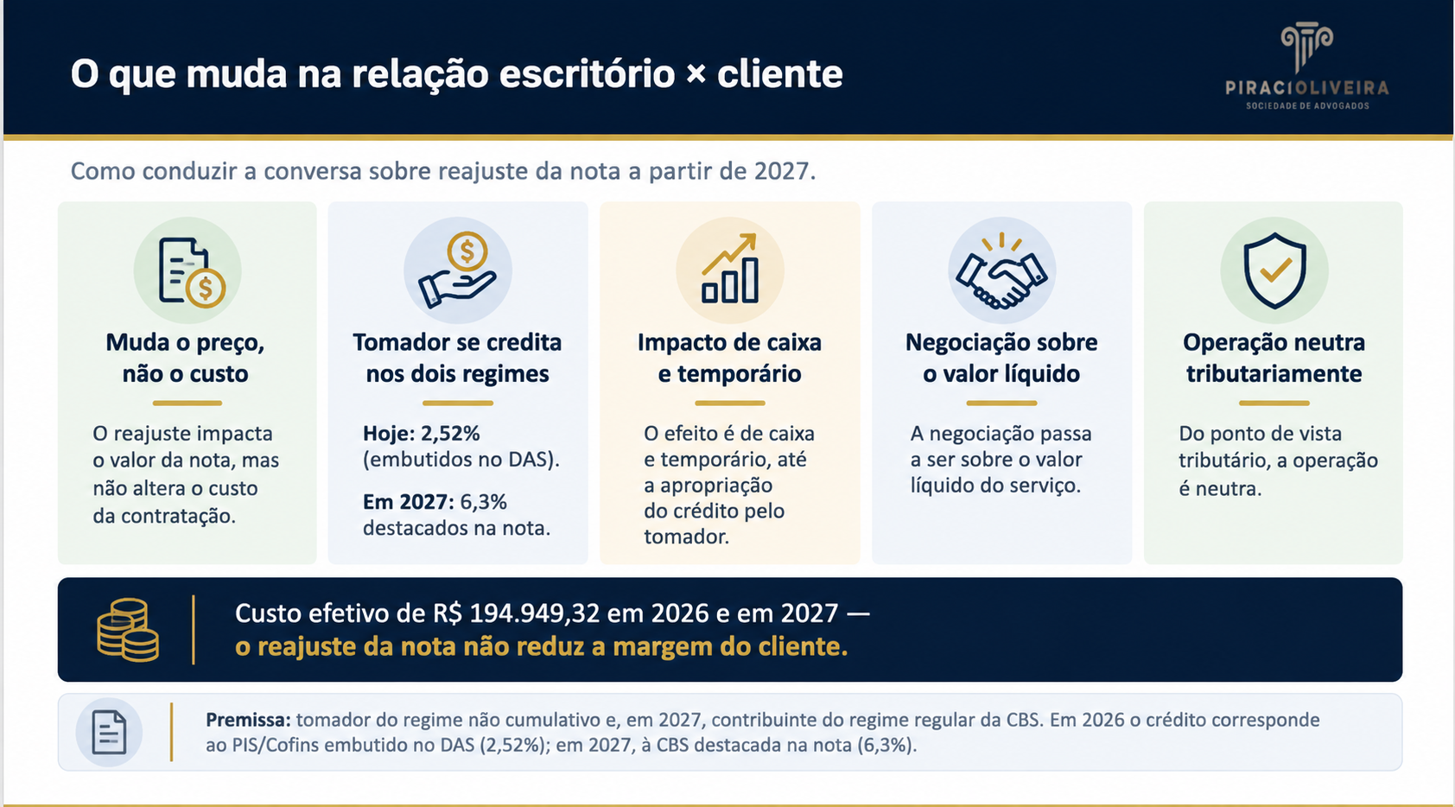

Slide 15
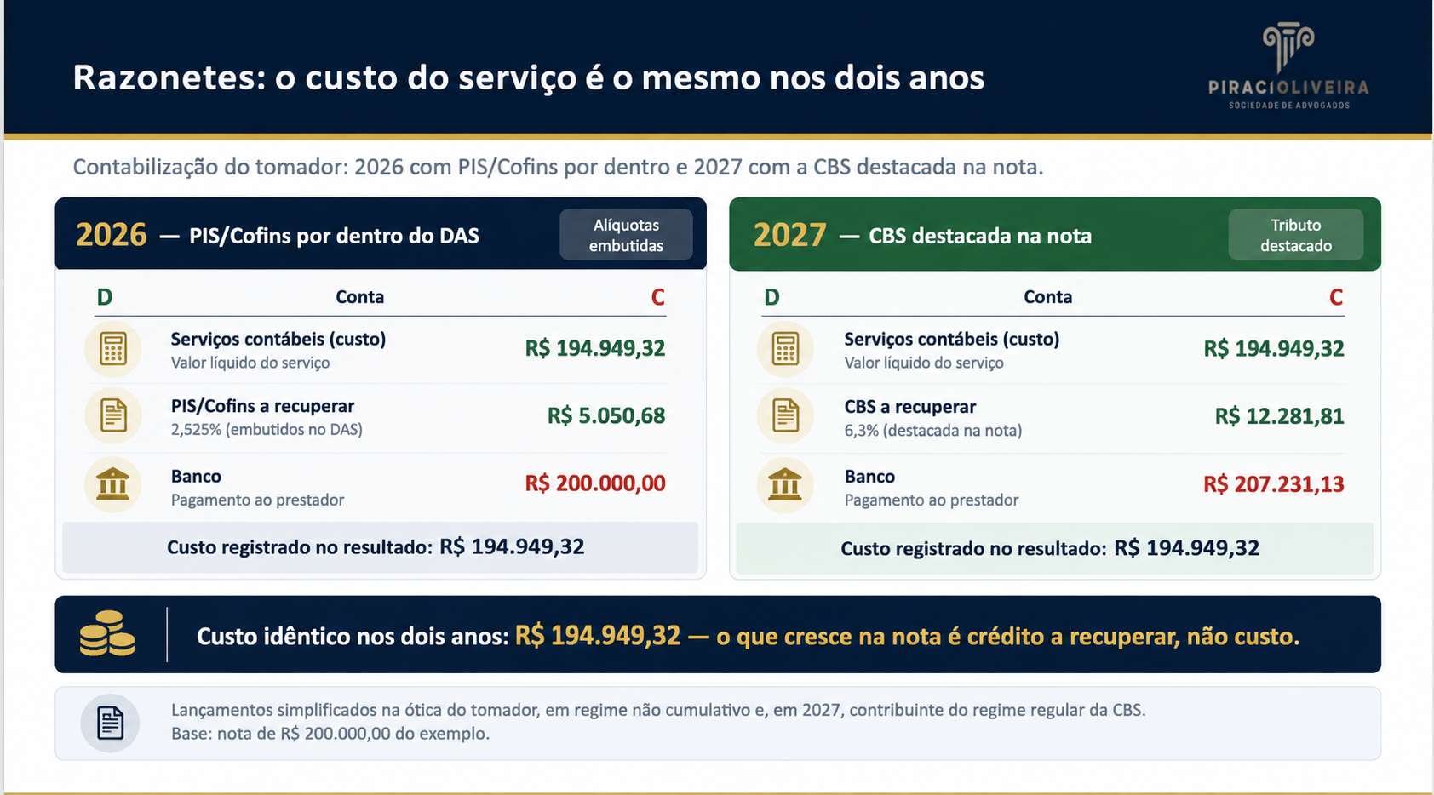

Slide 16
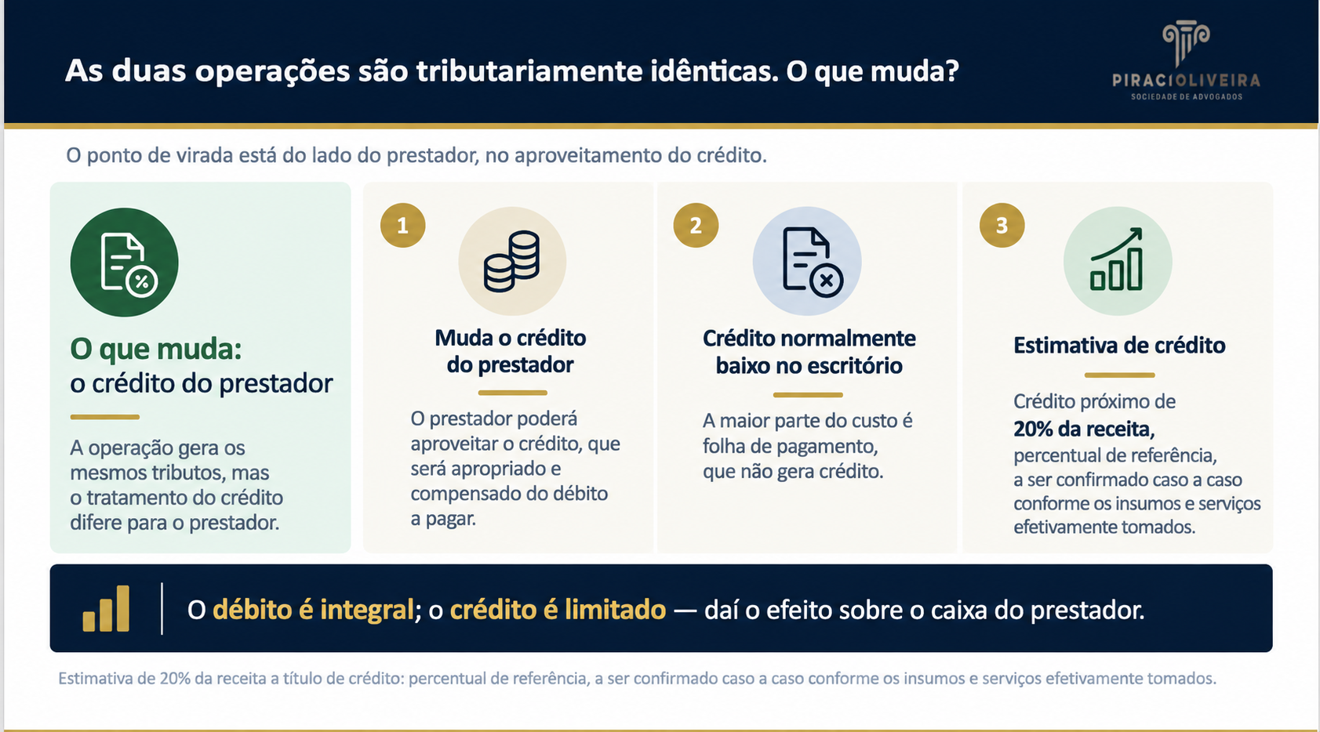

Slide 17
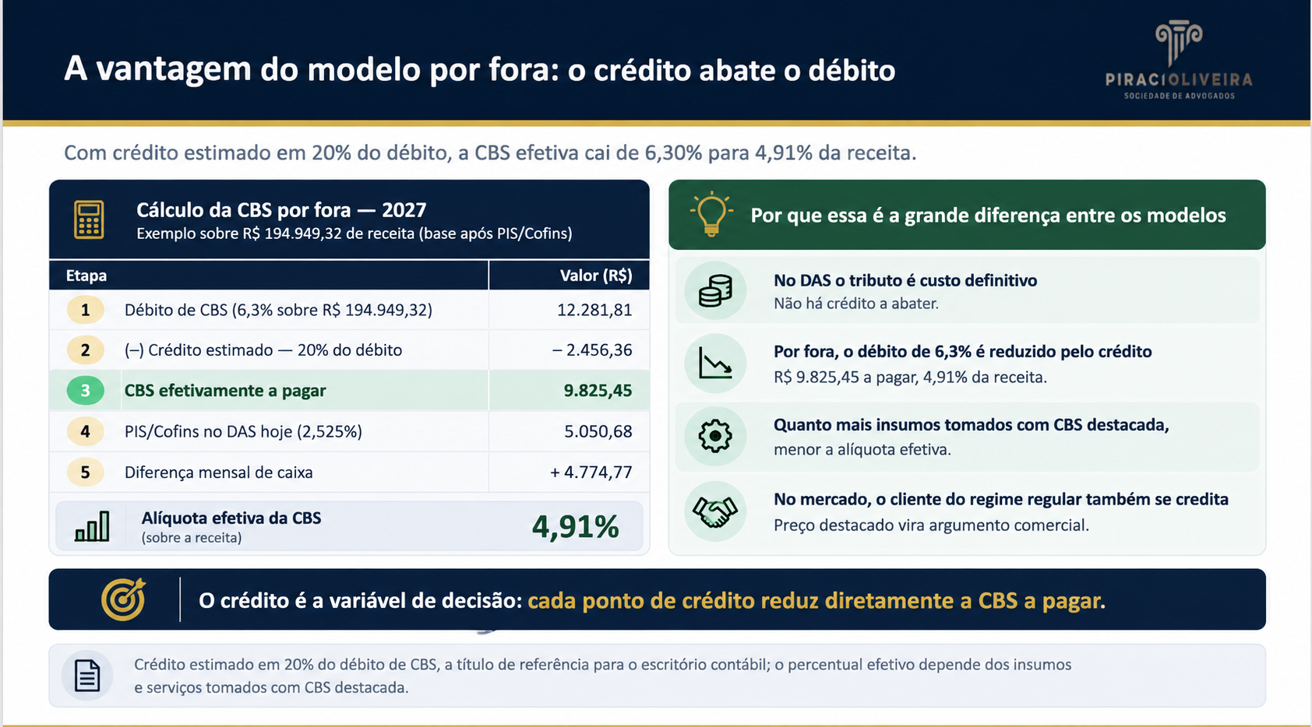

Slide 18
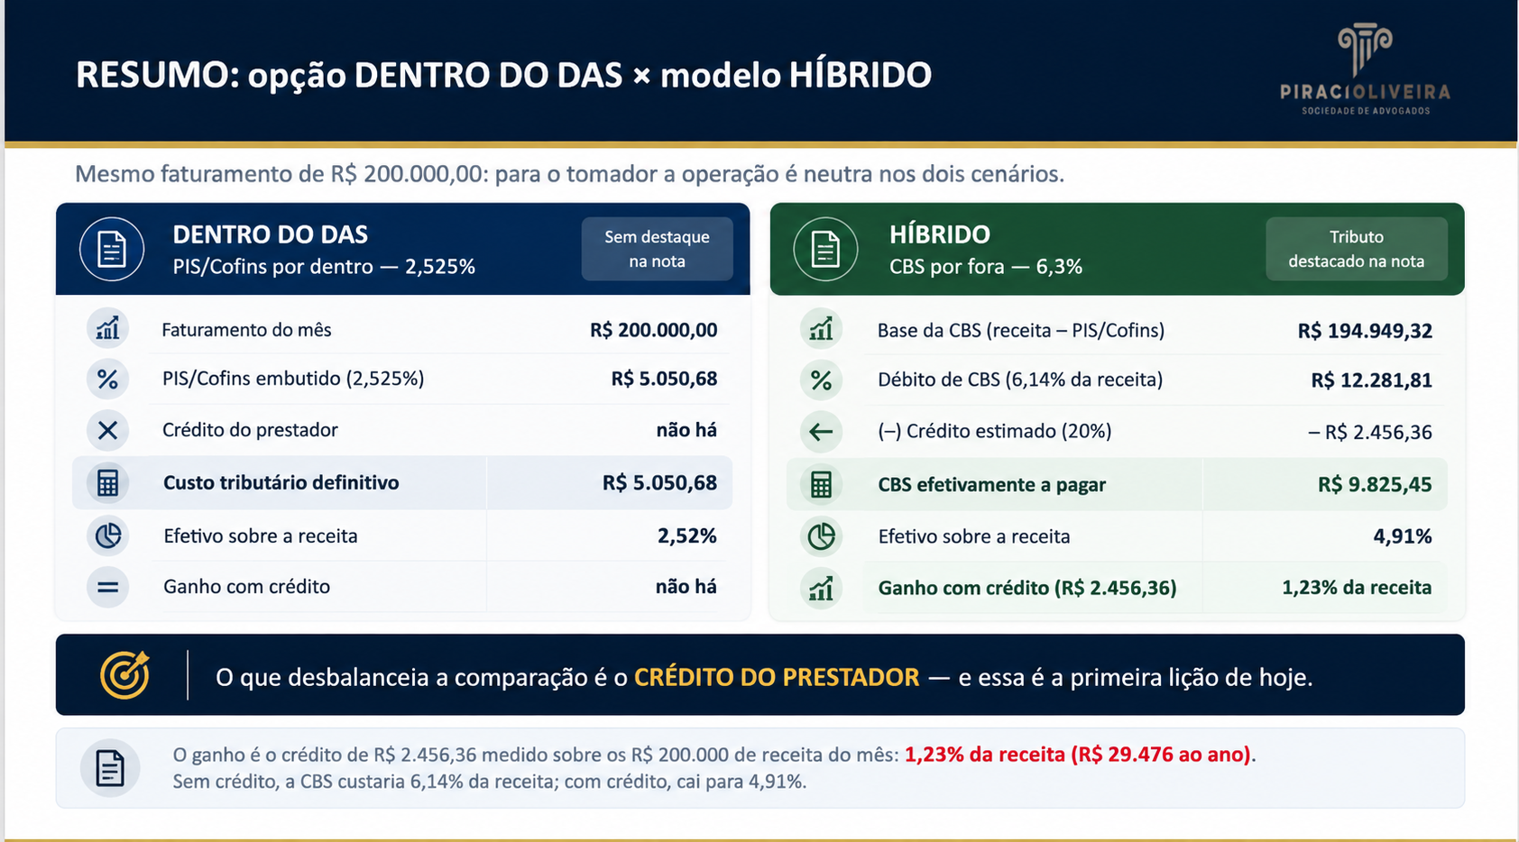

Slide 19
O que define não é o débito, mas o crédito da empresa do Simples
O débito por fora é neutro para o prestador: eleva o preço, não o custo. A decisão está no crédito.
Débito — efeito nulo: o IBS/CBS destacado por fora é acrescido ao preço e recolhido à parte; não integra o custo do prestador do Simples.
Como ler na prática
Cliente no regime regular: o crédito pesa mais do que a alíquota nominal.
Cliente PF ou não contribuinte: o crédito é irrelevante; decide o preço final.
Simule a negociação com e sem destaque antes de optar.
Preço, não custo: o valor destacado sai do bolso do adquirente, não da margem de quem presta — isoladamente, o débito não altera a rentabilidade.
O que decide é o crédito: quanto maior o crédito que o prestador pode apropriar, maior o valor que poderá negociar com o tomador, dentro da cadeia B2B.
Poder de negociação: com crédito integral, o prestador tem margem para ceder parte no preço e ainda sair mais competitivo.

Slide 20
Split payment: o imposto sai na liquidação financeira
Arts. 31 a 35 da Lei Complementar nº 214/2025.
Como funciona: no pagamento da operação, a parcela de IBS e CBS é separada e vai direto ao Fisco; o fornecedor recebe o valor líquido.
Ponto de atenção
Quando ativado, será gradual e facultativo, a começar pelas operações entre empresas.
Alcança apenas operações com documento fiscal; não incide sobre transferências entre pessoas.
Efeito: o débito daquela operação é extinto na liquidação financeira, o que sustenta o crédito do adquirente.
Situação atual: o Comitê Gestor do IBS confirmou em 12/08/2026 que o mecanismo não entra em operação em 1º/1/2027.

Slide 21
RAD: o adquirente recolhe o IBS e a CBS
Recolhimento pelo adquirente — art. 36 da Lei Complementar nº 214/2025.
Como funciona: o comprador do regime regular recolhe o IBS e a CBS da operação e o fornecedor recebe o valor líquido de tributos.
Cuidado com a sigla
A Receita Federal também chama de RAD o seu sistema de apuração assistida.
Aqui, RAD é o recolhimento pelo adquirente, do art. 36 da LC 214/2025.
Efeito: o débito é extinto com o recolhimento e o crédito do adquirente pode ser habilitado em seguida.
Quando cabe: operações cujo meio de pagamento não permite a separação automática. Em 2027, é via opcional.

Slide 22
Sem os dois sistemas, o crédito se apoia na nota
Orientação prática enquanto split payment e RAD não estiverem operacionais.
O que falta: sem split payment e sem RAD em funcionamento, não há a sistemática digital da operação assistida para gerar o crédito.
O que fazer agora
Conferir o preenchimento dos campos de IBS e CBS em todas as notas.
Manter o controle do crédito pela nota até a apuração assistida operar.
Como proceder: o crédito deve ser apurado pelos documentos fiscais da operação, com o destaque de IBS e CBS na nota.
Prova: guardar a nota e o comprovante de pagamento, que demonstram a extinção do débito exigida para o crédito.

Slide 23
O regulamento da CBS não reproduz o art. 48
Consequência prática da omissão no Decreto nº 12.955/2026.
O que falta: o Decreto reproduz a regra geral do art. 47, mas não traz a regra de transição do art. 48.
Recomendação
Documentar o destaque de IBS e CBS em cada nota do período de transição.
Revisar os controles no momento em que o split payment ou o RAD começar a operar.
Por que a dispensa persiste: ela decorre da lei complementar, e o regulamento não pode restringir o que a lei concedeu.
Na prática: vale o destaque na nota até o split payment ou o RAD entrar em operação; a partir daí, exige-se a extinção do débito.

Slide 24
O crédito nasce com a extinção do débito
Arts. 47, 48 e 27 da LC 214/2025: quem tem direito, qual a condição e em que momento o crédito pode ser aproveitado.
Art. 47 — quem credita: o contribuinte do regime regular apropria o IBS/CBS destacado nas aquisições de bens e serviços usados na atividade econômica.
Como ler na prática
Art. 48 — a condição: o crédito depende da extinção do débito correspondente na operação anterior; sem extinção, o direito não se perfaz.
Split payment adianta a extinção do débito e, com ela, o crédito.
Recolhimento pelo fornecedor posterga o crédito do adquirente.
Fornecedor inadimplente: sem extinção, o adquirente fica sem crédito.
Art. 27 — as vias de extinção: pagamento pelo fornecedor, recolhimento na liquidação financeira (split payment) ou compensação com créditos.
Momento do aproveitamento: a data do crédito é a da extinção do débito, não a da emissão do documento fiscal — a diferença é custo de caixa.

Slide 25
Art. 47: crédito só com a extinção do débito
Regra geral do crédito de IBS e CBS na Lei Complementar nº 214/2025.
A regra: o adquirente só se apropria do crédito depois de extinto o débito da operação de aquisição.
Efeito prático
O crédito do comprador passa a depender do recolhimento na etapa anterior.
O Decreto nº 12.955/2026 reproduz essa regra no seu art. 47.
Como se extingue: por uma das modalidades do art. 27 — compensação, pagamento pelo contribuinte, split payment ou recolhimento pelo adquirente.
Requisito documental: o IBS e a CBS precisam estar destacados em documento fiscal eletrônico idôneo.

Slide 26
Art. 48: dispensa enquanto não há split nem RAD
Regra de transição da própria Lei Complementar nº 214/2025.
O que dispensa: o requisito de extinção do débito do art. 47, exclusivamente enquanto não implementada nenhuma das duas modalidades.
Leitura
A dispensa é transitória e cessa quando o split payment ou o RAD passar a operar.
A partir daí, volta a valer integralmente a regra do art. 47.
Quais modalidades: o split payment dos arts. 31 e 32 e o recolhimento pelo adquirente do art. 36.
Efeito: nesse intervalo, o crédito é escriturado com base no destaque no documento fiscal.

Slide 27
O que isso muda na escolha do regime?
Efeito do RAD e do split payment sobre a decisão do prestador do Simples.
Exigência do contratante: grandes tomadores podem passar a exigir o Simples híbrido, pela garantia e pela assertividade do crédito de CBS.
Leitura para o cliente
Com RAD ou split payment, o crédito deixa de depender da conduta do fornecedor.
Estar no regime regular ou híbrido passa a ser condição de acesso a certos contratos.
Peso na decisão: essa exigência comercial pode ser definidora, mais do que a própria comparação de carga tributária.
Risco do adquirente: no regime assistido, a inadimplência do fornecedor não gera crédito para quem já pagou o tributo no preço.

Slide 28
Ponto de dúvida: quando cessa a dispensa?
A lei fala em modalidade “implementada”; o Decreto prevê 1ª etapa facultativa e restrita a alguns arranjos de pagamento.
Leitura literal: editado o ato conjunto, a dispensa cessa para todos, inclusive nas operações pagas fora do split; o crédito passa a depender da extinção sistêmica, com a imputação cronológica do art. 27, parágrafo único, I, na apuração assistida.
Prudência
Acompanhar a publicação do ato conjunto do CGIBS e da Receita Federal.
Preparar, antes disso, a rotina de conciliação crédito × extinção no sistema de apuração.
Leitura finalística: a dispensa persiste nas operações em que o split não esteja disponível ao adquirente.
Nossa leitura: a literal é a mais provável — publicado o ato conjunto, encerra-se a dispensa do art. 48.

Slide 29
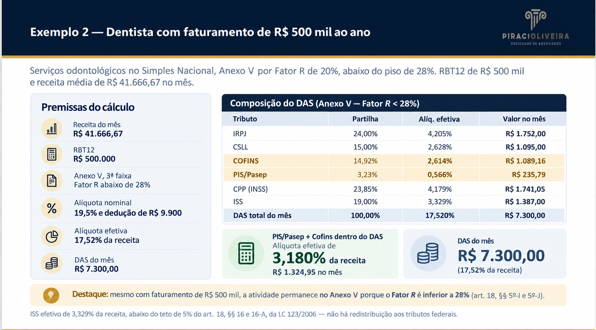

Slide 30
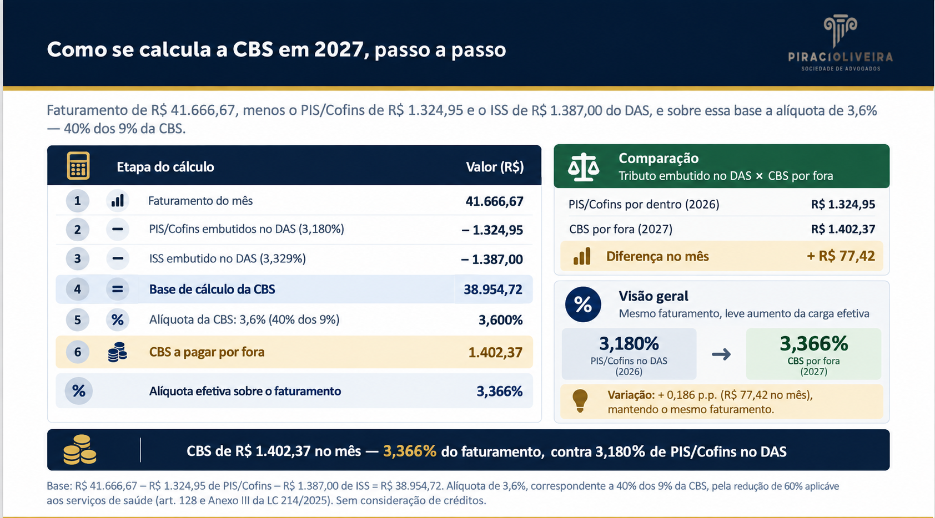

Slide 31
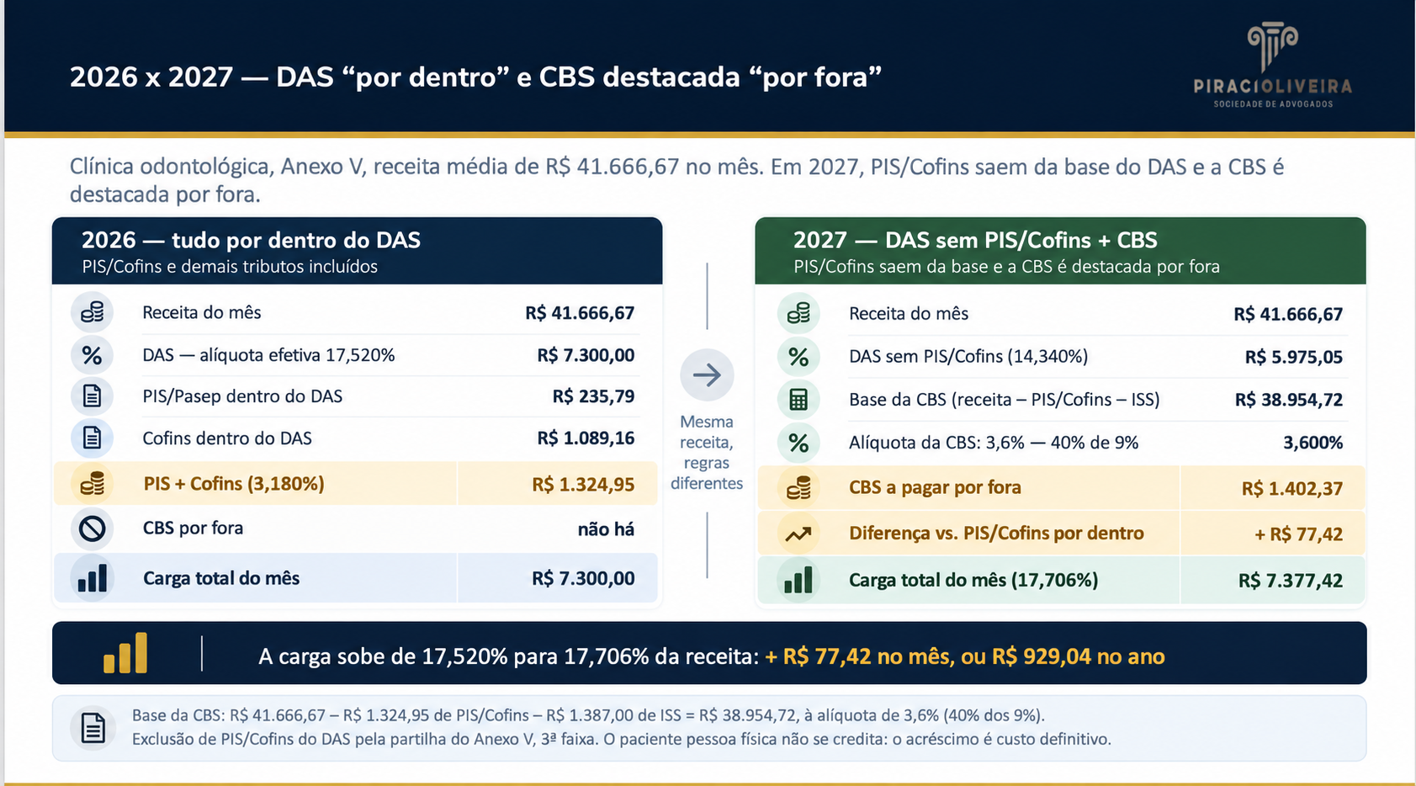

Slide 32
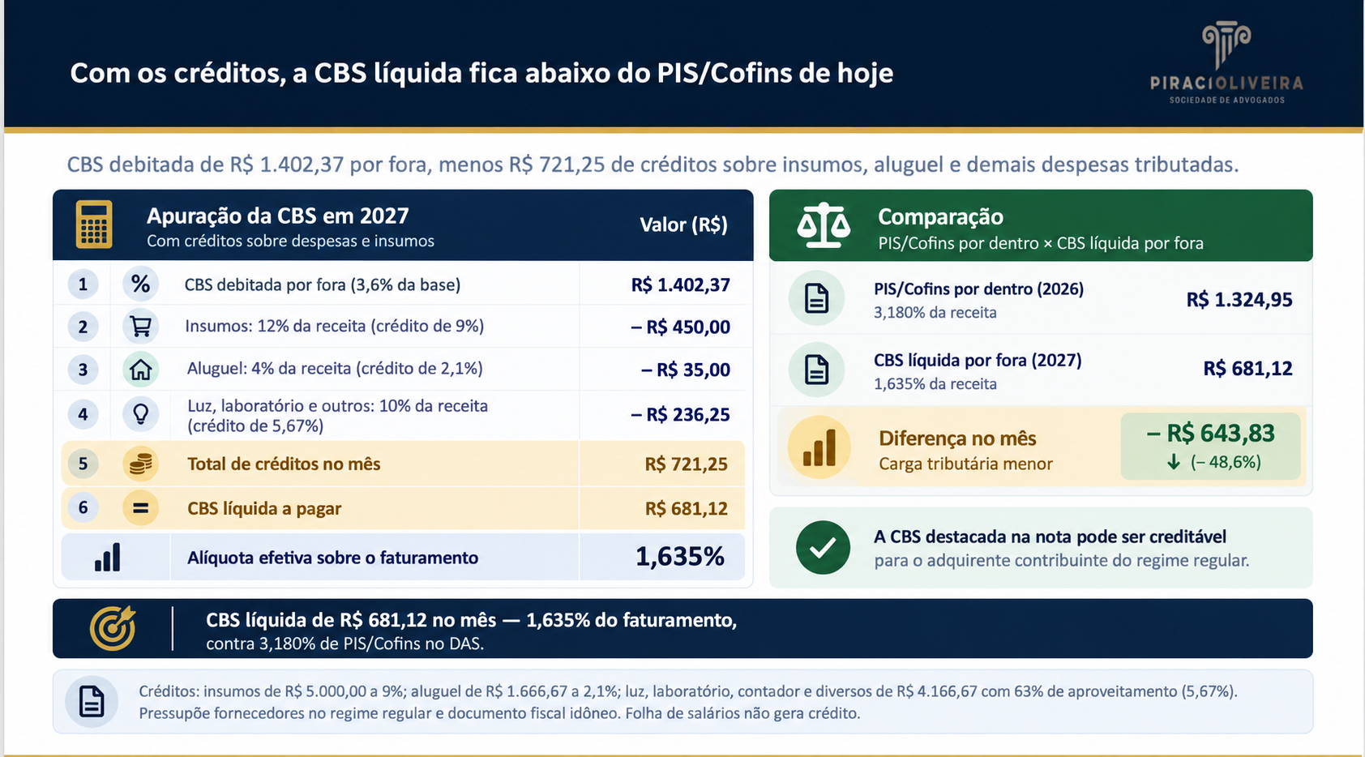

Slide 33
Nos dois casos, o regime regular foi mais favorável
Um caso B2B e um caso B2C, sem regra fechada para a decisão.
Escritório contábil (B2B): o cliente se credita da CBS destacada, e a operação é neutra para ele.
Recomendação
Simular a opção pelo regime regular caso a caso, com a estrutura real de custos e o perfil dos tomadores.
Refazer a simulação conforme o combate à informalidade alterar preços e concorrência no mercado.
Dentista (B2C): o paciente não se credita, mas os créditos sobre insumos, aluguel e despesas derrubam a CBS líquida para 1,635% da receita, contra 3,180% de PIS/Cofins hoje.
Sem regra fechada: cada caso depende da estrutura de custos, da folha e do perfil do tomador; a escolha exige simulação própria.

Slide 34


Slide 35


